Slide 1
광물의
광학적 성질
1304 김준섭
ALLPPT.com _ Free PowerPoint Templates, Diagrams and Charts

Slide 2

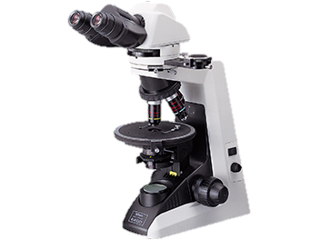
편광 현미경
광학현미경중에서는 크기가 가장 큰 편임
가장 큰 특징
회전하는 재물대
재물대 아래와 접안렌즈 아래의 편광판
일단 이런 분류가 가능하게 해준 물건부터 소개하면..

Slide 3

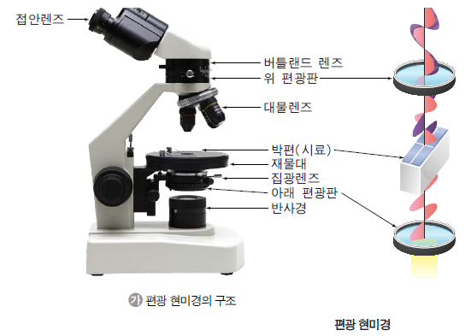
위 편광판을 없애면
개방니콜
접안렌즈
버틀랜드 렌즈
위 편광판
대물렌즈
위 편광판은
장착 조절 가능
박편(시료)
재물대
집광렌즈
아래 편광판
반사경
직교니콜
위 편광판을 장착하면

Slide 4
참고로,
니콜은
편광판이란
뜻입니다.
이런 편광판을 발명한 사람의 이름이 윌리엄 니콜

Slide 5
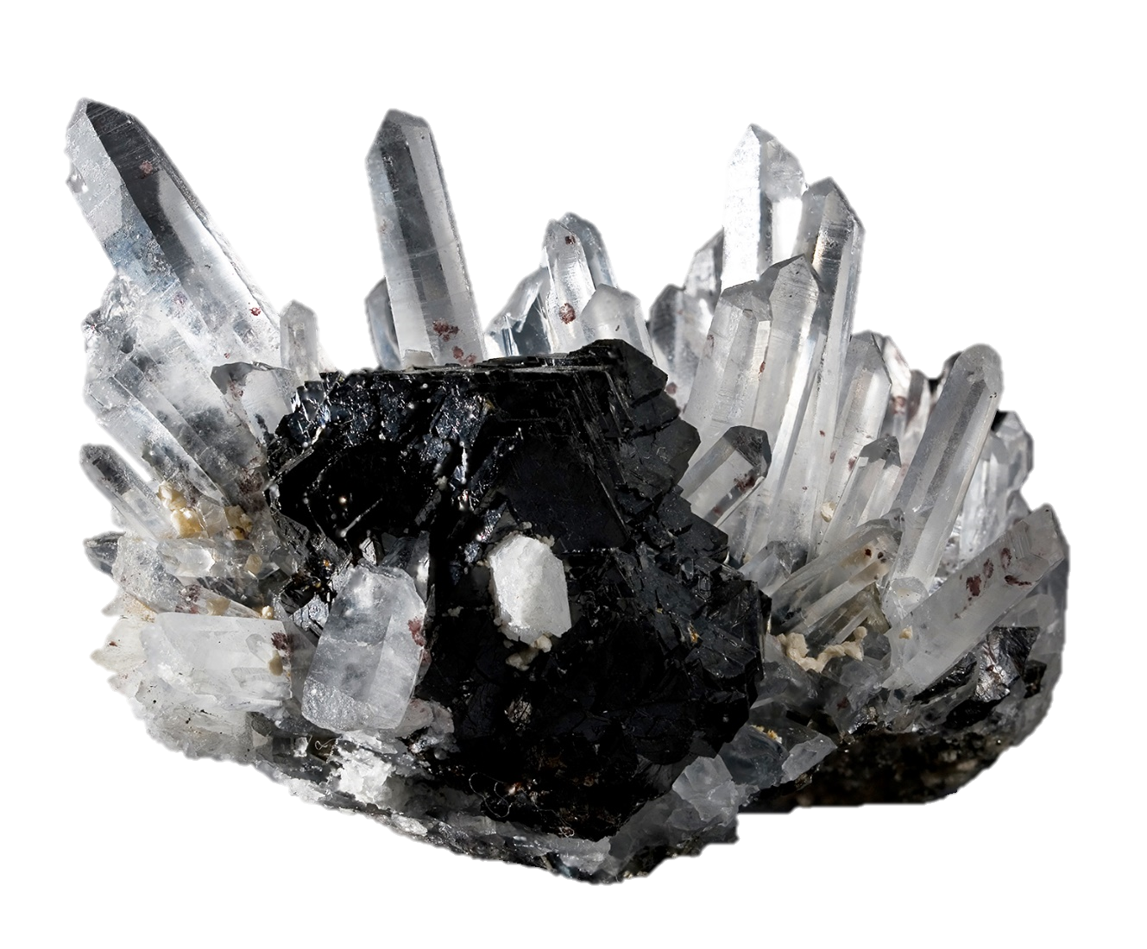

광물
본격 광물 광학적 분류하기.

Slide 6
빛이 투과할 수 있습니까?
NO! NO!
NO!
YES!
YES!
YES!
불투명 광물
투명 광물
빛이 통과할 수 없다.
빛이 통과할 수 있다.
슬프게도 얘는 편광현미경으로 관찰 못해요

Slide 7
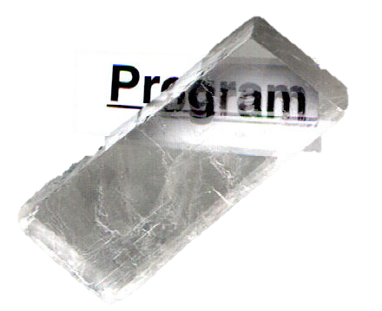
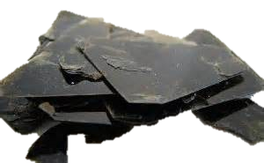
복굴절이 일어납니까?
NO! NO!
NO!
YES!
YES!
YES!
광학적 등방체
광학적 이방체
빛의 복굴절이 나타나지 않는 광물
빛의 복굴절이 나타나는 광물
편광현미경을 통해
아마 조금 다르게 보인다.
방해석
흑운모

Slide 8
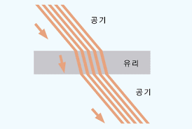
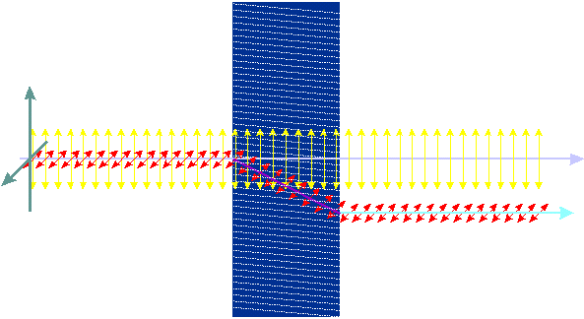
복굴절 진동방향이 서로 직각인 두개의 광선으로 갈라져 굴절하는 현상
단굴절 단순히 한 방향으로만 굴절하는 현상
복굴절 진동방향이 서로 직각인 두개의 광선으로 갈라져 굴절하는 현상

Slide 9

간단한
메커니즘을
알아보자

Slide 10


정상적이라면
직교니콜상태에서
빛은 통과할 수
없다.

Slide 11

직교니콜에서
그런데 재물대의 광물이
이방성이면
원자배열에 의해
광선의 진동방향이
조정되어
일부의 빛이 들어오게 된다.

Slide 12
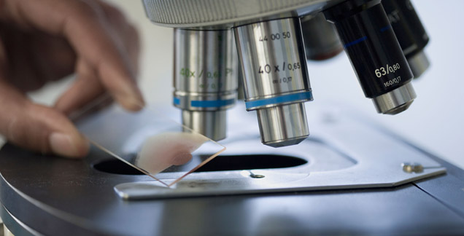
이로 인해 편광현미경에서 일어나는
기묘한 현상을
알아보자.

Slide 13
광학적 등방체

Slide 14

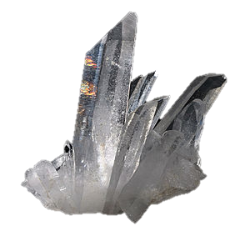
개방니콜
회전을 시켜도 별 변화는
없다.

Slide 15

직교니콜
보이지
않는다.

Slide 16

Y?
빛이 그 광물을 지날 때 등방성을 가진 채로 단굴절 하기 때문

Slide 17
광학적 이방체

Slide 18
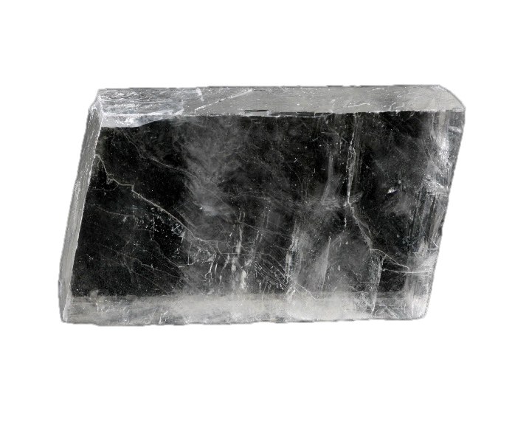
개방니콜
다색성을 가짐
굴절률 차이

Slide 19
다색성
회전시킬 때 광물의 색과 밝기가 변하는 현상

Slide 20
직교니콜
간섭색을 가짐
소광현상발생

Slide 21

간섭색
복굴절된 광선이 간섭을 일으켜 생기는 알록달록한 색

Slide 22
소광현상
재물대를 360도 회전시킬 때마다 4번씩 어두워지는 현상

Slide 23
Y?
빛이 그 광물을 지날 때 이방성을 가진 채로 복굴절 하기 때문
복굴절된 두 광선이 서로 간섭을 일으켜 간섭색이 생긴 것

Slide 24


Slide 25
광물 | 불투명 광물 | 편광현미경에서 관찰 불가능
 | 투명 광물 | 광학적 등방체 | 직교니콜에선 보이지 않는다.
 |  | 광학적이방체 | 개방니콜 | 다색성광찰, 굴절률 비교
 |  |  | 직교니콜 | 간섭색, 소광현상 관찰

Slide 26
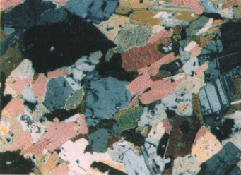
END
END
질문 있으신가요?

